Slide 1

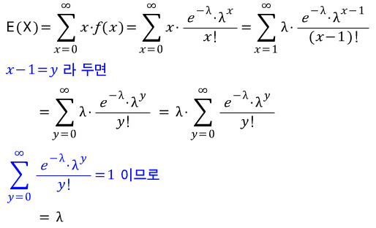
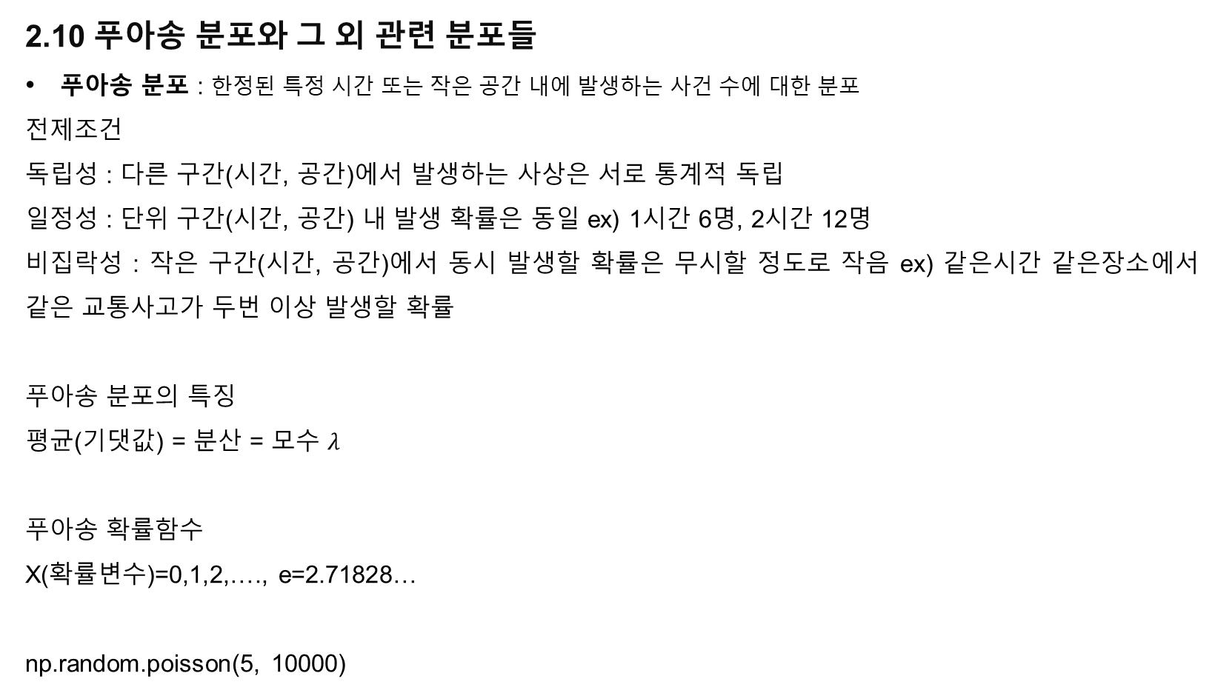
데이터 과학을 위한 통계 - 발표자: 김동현
1
Chapter 1. 탐색적 데이터 분석
2.10 푸아송 분포와 그 외 관련 분포들
푸아송 분포 : 한정된 특정 시간 또는 작은 공간 내에 발생하는 사건 수에 대한 분포
전제조건
독립성 : 다른 구간(시간, 공간)에서 발생하는 사상은 서로 통계적 독립
일정성 : 단위 구간(시간, 공간) 내 발생 확률은 동일 ex) 1시간 6명, 2시간 12명
비집락성 : 작은 구간(시간, 공간)에서 동시 발생할 확률은 무시할 정도로 작음 ex) 같은시간 같은장소에서 같은 교통사고가 두번 이상 발생할 확률
푸아송 분포의 특징
평균(기댓값) = 분산 = 모수 $λ$
푸아송 확률함수
X(확률변수)=0,1,2,…., e=2.71828…
np.random.poisson(5, 10000)
Notes:
신뢰구간이란 모수가 실제로 포함될 것으로 예측되는 범위라고 하는데 간단하게 어디부터 어디까지 신뢰구간이라고 할 수 있고
신뢰수준은 모수가 신뢰구간에 포함될 활률이 신뢰 수준이라고 한다.
신뢰구간을 구하는 이유 : 모집단의 평균을 추정하는데 표본평균이 어느 정도로 신뢰할 수 있는지 알아보기 위해
신뢰구간을 구하는 공식은 표본평균 플러스 마이너스 z점수 곱하기 표본오차입니다.
Z점수 …….
표준오차를 사용하는 이유 …….

Slide 2
데이터 과학을 위한 통계 - 발표자: 김동현
2
Chapter 1. 탐색적 데이터 분석
신뢰수준
신뢰수준이 높을 수록 구간이 더 넓어진다.
표본이 클 수록 구간이 좁아진다(확실성이 커진다.)
np.random.exponential(0.5, 10000)
https://blog.naver.com/PostView.nhn?blogId=mykepzzang&logNo=220840724901
http://www.ktword.co.kr/word/abbr_view.php?m_temp1=870
http://www.ktword.co.kr/word/abbr_view.php?nav=2&choice=map&id=728&m_temp1=870

